Slide 1
Проведение реабилитационных работ в ОАО «ВНИИХТ» - объекте ядерного наследия России
Докладчик:
Щеглов а.ю.

Slide 2
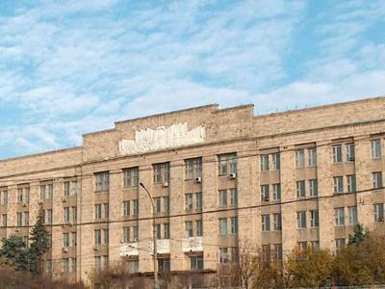
Введение
Открытое акционерное общество «Ведущий научно-исследовательский институт химической технологии» (ОАО «ВНИИХТ») является одним из первых научных центров в г. Москве, который способствовал развитию ядерных производств отрасли. Как следствие исторических особенностей развития института, происходило накопление обременительного ядерного наследия в виде:
►радиоактивно загрязненных территорий, зданий и производственных помещений;
►накопления больших объемов радиоактивных отходов;
►остановленной, но не выведенной из эксплуатации ядерной установки с накопленным отработанным ядерным топливом.
Фасад главного корпуса ОАО «ВНИИХТ»
Основными мероприятиями обеспечения ядерной и радиационной безопасности института на всех стадиях его жизненного цикла являются:
►дезактивация и реабилитация радиационно-загрязненных помещений и территорий;
►снижение поступления радиоактивных веществ в окружающую среду (в воздух, в сбросные сточные воды) в результате модернизации защитных барьеров;
►своевременный вывод из эксплуатации объектов ядерного топливного цикла;
►перевода ядерно- и радиационно-опасных объектов в экологически безопасное состояние;
►и т.д.

Slide 3
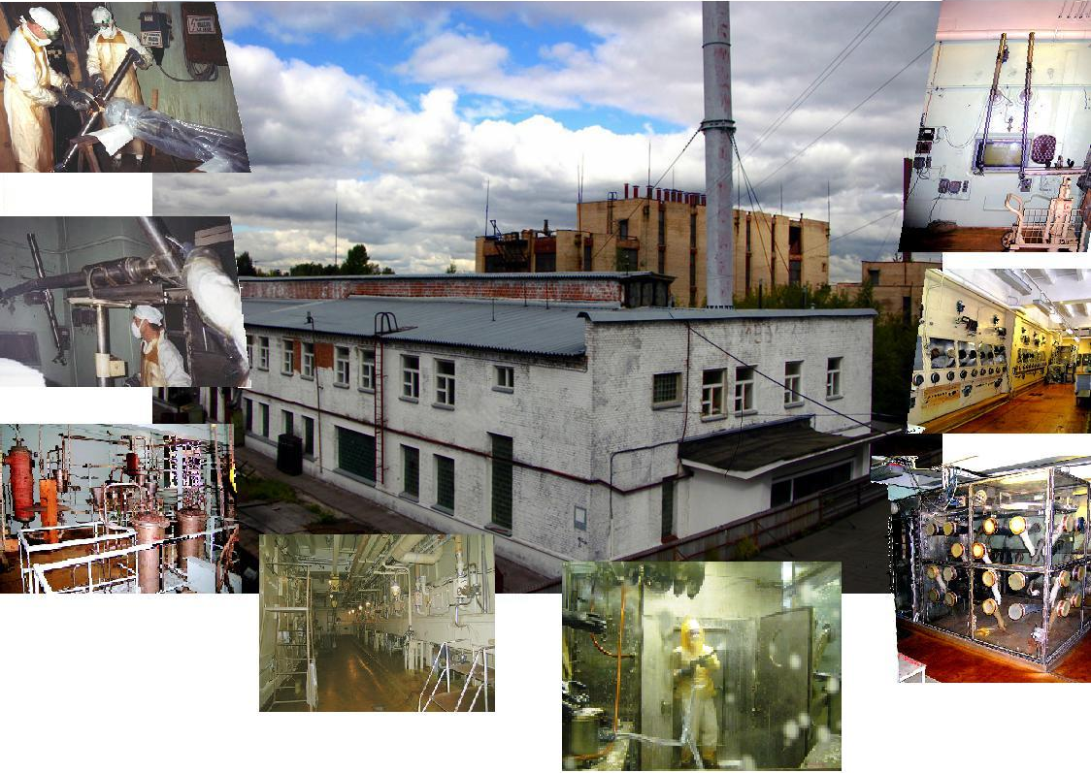
Радиохимический корпус и радиохимический отсек
Общий вид радиохимического корпуса, отдельное радиационно-опасное оборудование и работы, выполняемые персоналом радиохимического корпуса
3
Notes:
3

Slide 4
Мероприятия, вошедшие в ФЦП ЯРБ
ВЭ радиохимического корпуса и радиохимического отсека
ВЭ ядерной исследовательской установки – подкритического стенда СО-2М
Модернизация пункта хранения ядерных материалов – центрального хранилища ядерных материалов, Рудного полигона – пункта хранения радиоактивных веществ, Рудного склада – пункта хранения ядерных материалов, радиоактивных веществ и радиоактивных отходов
Реабилитация производственных площадей и загрязненных участков территорий с переработкой и вывозом радиоактивных отходов ОАО «ВНИИХТ»:
уран-бериллиевого участка корпуса № 3.
опытной экспериментальной установки (ОЭУ) – пункта сбора и переработки жидких радиоактивных отходов.
Проведение НИОКР «Разработка экономичной технологии кондиционирования радиоактивных отходов, уранодобывающих предприятий»

Slide 5
ВЭ объектов института
Разработана «Концепция вывода из эксплуатации радиохимического корпуса № 8 ОАО «ВНИИХТ» (ВЭ РХК № 8).
Удалена и отправлена на захоронение большая часть радиоактивных материалов.
Частично удалено и отправлено на захоронение наиболее радиационно-опасное оборудование, загрязненное в процессе эксплуатации радионуклидами, в т.ч. установки по переработке ОЯТ, манипуляторы «горячих» камер, «тяжелые» транспортные контейнеры.
В 2007г. и 2012г. проведены КИРО
ОАО «ГИ «ВНИПИЭТ» разрабатывается проект ВЭ РХК № 8.
Планируемый срок ликвидации РХК № 8 - 2018 год.
К 2015 году планируется дезактивировать и очистить от загрязнений оборудование и помещения радиохимического отсека.
2011 г - исследовательская ядерная установка СО-2М с подкритическим стендом полностью выведена из эксплуатации.
5

Slide 6
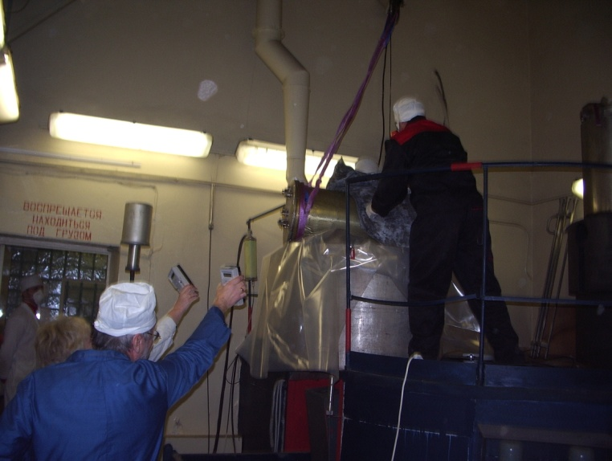
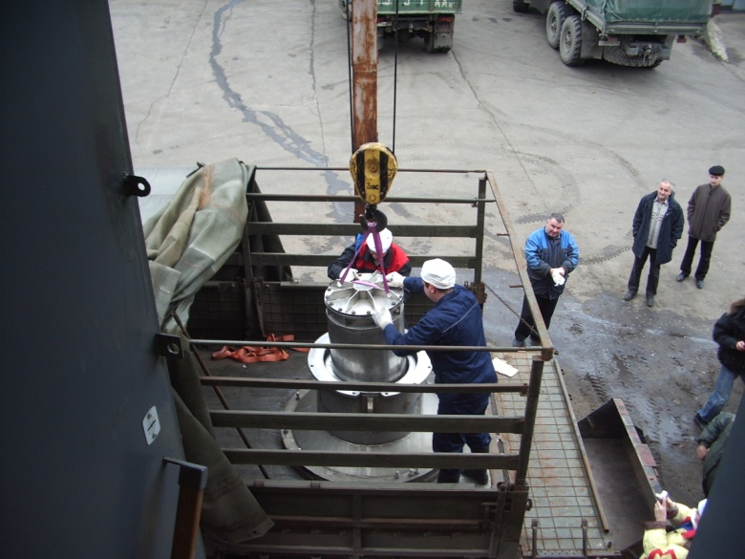
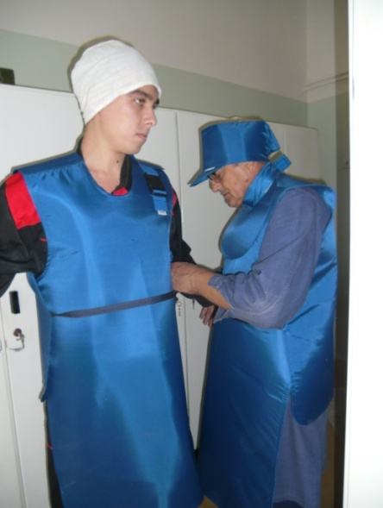
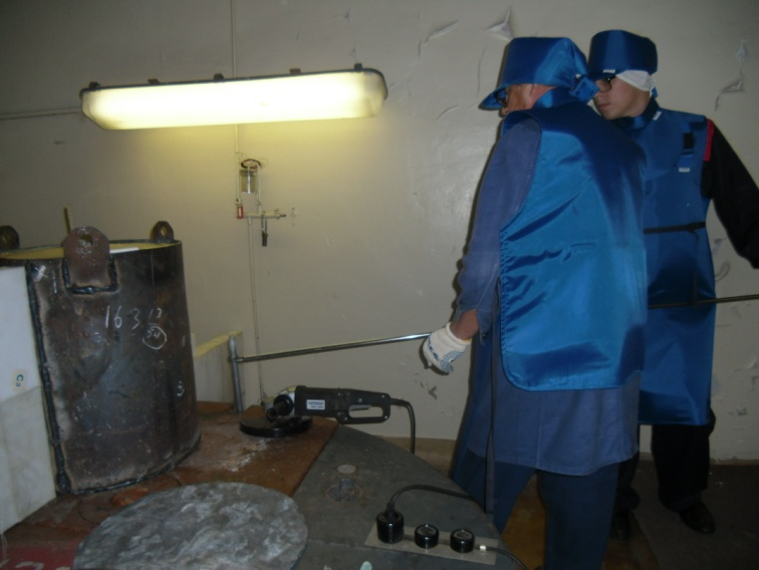
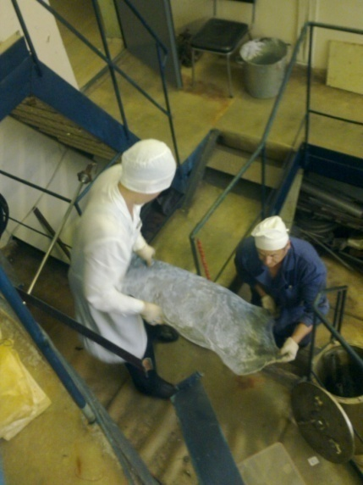
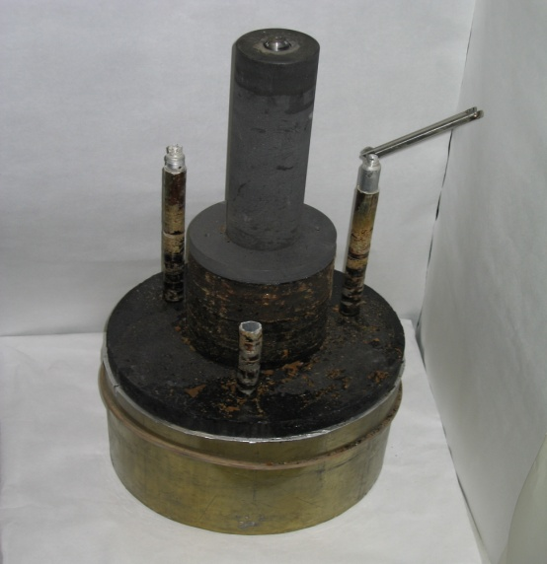
Опыт ОАО «ВНИИХТ» в выводе из эксплуатации ИЯУ
Демонтаж АЗ СО-2М
Вывоз АЗ СО-2М
Защита участников работ
Выгрузка внешних нейтронных источников
Дезактивация и реабилитация помещений
АЗ СО-2М после демонтажа
6
6

Slide 7
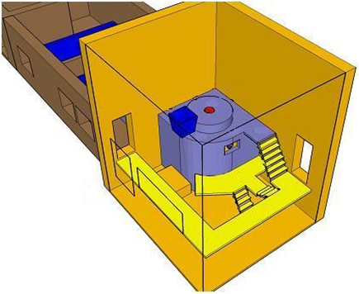
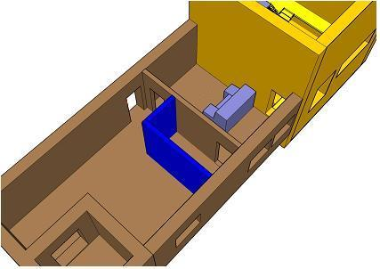
Исследовательская ядерная установка СО-2М
На базе производственных помещений, инфраструктуры и биологической защиты выведенного из эксплуатации подкритического стенда планируется разработать и создать исследовательскую ядерную установку нового поколения с повышенным уровнем безопасности на базе ускорителя протонов и подкритического стенда для разработки новых промышленных технологий.
Технологический зал установки
Пультовая и служебные помещения
Проект по созданию ядерной установки был включен в инвестиционный меморандум ОАО «ВНИИХТ» и был одобрен на инвестиционном комитете ЗАО «Наука и инновации».
7
Notes:
7

Slide 8
Модернизация пунктов хранения и реабилитация производственных площадей
2011 год - завершена полная модернизация центрального хранилища ЯМ СХТК, завершены реабилитационные работы на рудном полигоне
2013 год – завершение модернизации рудного склада в соответствии с современными требованиями к объектам данного типа
2012-2013гг. - проведение подготовительных работ к ВЭ уран-бериллиевого участка корпуса № 3.
2013 год - ликвидация (перепрофилирование) участка,
2013 год - завершение реабилитации производственных помещений опытно-экспериментальной установки (ОЭУ). Работы проводятся с привлечением ЗАО «Экомет-С».
8

Slide 9
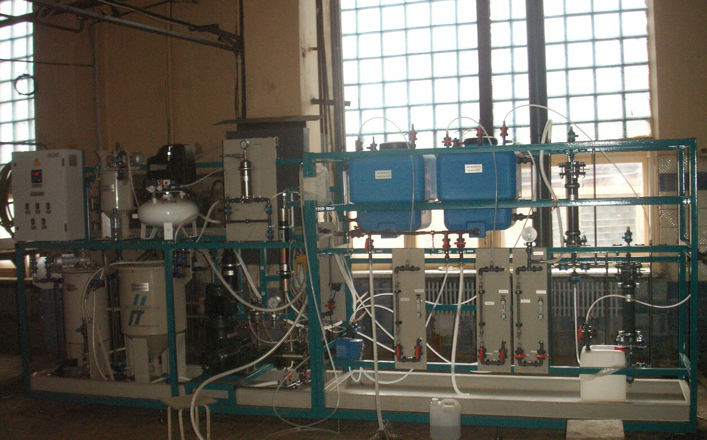
Проведение НИОКР «Разработка экономичной технологии кондиционирования радиоактивных отходов, обеспечивающей экологическую и радиационную безопасность производства»
В настоящее время создана стендовая установка для очистки ЖРО уранодобывающих предприятий (с привлечением ООО «ГИДРОТЕХ») и проводятся испытания на реальных РАО.
Стендовая установка для очистки ЖРО на ОХТЗ ОАО «ВНИИХТ»
9

Slide 10
Выводы
За период подготовительных работ и за время выполнения ФЦП в 2006-2011 гг. достигнуты следующие показатели:
► удалено на захоронение: твердые – 115,0 м³, жидкие РАО – 30 м³ ;
► итого удалено: - 145,0 м³;
► активность радиоактивных отходов, переведенных в экологически безопасное состояние – 3,5∙10¹⁰ Бк.
В 2012 году планируется перевести в экологически безопасное состояние РАО активностью 2∙10¹⁰ Бк и реабилитировать 0,5 тыс. м² радиационно-загрязненных площадей.
Существенный положительный фактор - накопление научно-технического потенциала и опыта выполнения реабилитационных мероприятий на объектах ядерного наследия, повышение профессионального навыка и культуры проведения реабилитационных работ.
Реализуя ФЦП «ОЯРБ» по выводу из эксплуатации радиационно-опасных объектов, реабилитации производственных площадей и территорий, модернизации ядерно-опасных объектов, ОАО «ВНИИХТ» готов внедрять накопленный опыт и наработанные методики для решения проблем ядерного наследия в подобных предприятиях отрасли.
.

Slide 11
Спасибо за внимание!
.
Автор выражает благодарность за помощь при подготовке презентации Щепелеву Р.М., Кудрявцеву В.В., Кольцову В.Ю., Матюшину А.П., Басовой В.А., Скопину В.П.

